Slide 1
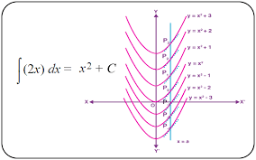
INTEGRACIÓN DIRECTA Y LA INTEGRAL INDEFINIDA
Mg. Claudia Stephania Naranjo Guzmán
Universidad de Nariño

Slide 2

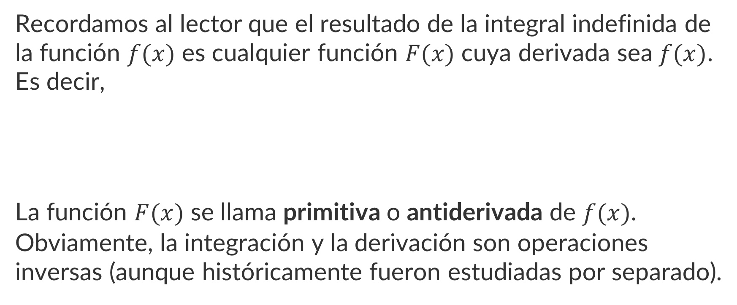
1. ¿Qué es la integral indefinida?
Recordamos al lector que el resultado de la integral indefinida de la función $f(x)$ es cualquier función $F(x)$ cuya derivada sea $f(x)$. Es decir,
La función $F(x)$ se llama primitiva o antiderivada de $f(x)$.
Obviamente, la integración y la derivación son operaciones inversas (aunque históricamente fueron estudiadas por separado).

Slide 3
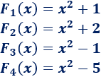

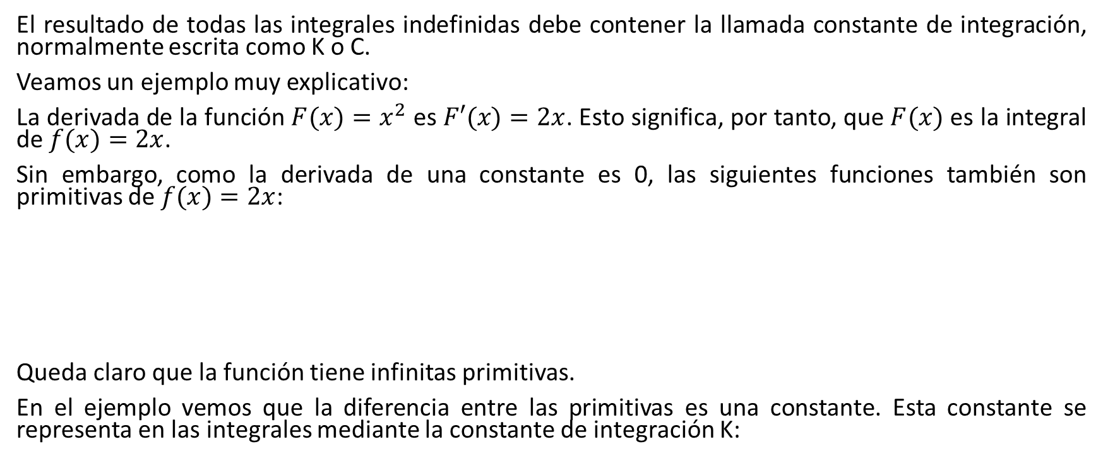
2. ¿Qué es la constante de integración?
El resultado de todas las integrales indefinidas debe contener la llamada constante de integración, normalmente escrita como K o C.
Veamos un ejemplo muy explicativo:
La derivada de la función $F(x)=x^{2}$ es $F′(x)=2x$. Esto significa, por tanto, que $F(x)$ es la integral de $f(x)=2x$.
Sin embargo, como la derivada de una constante es 0, las siguientes funciones también son primitivas de $f(x)=2x$:
Queda claro que la función tiene infinitas primitivas.
En el ejemplo vemos que la diferencia entre las primitivas es una constante. Esta constante se representa en las integrales mediante la constante de integración K:

Slide 4





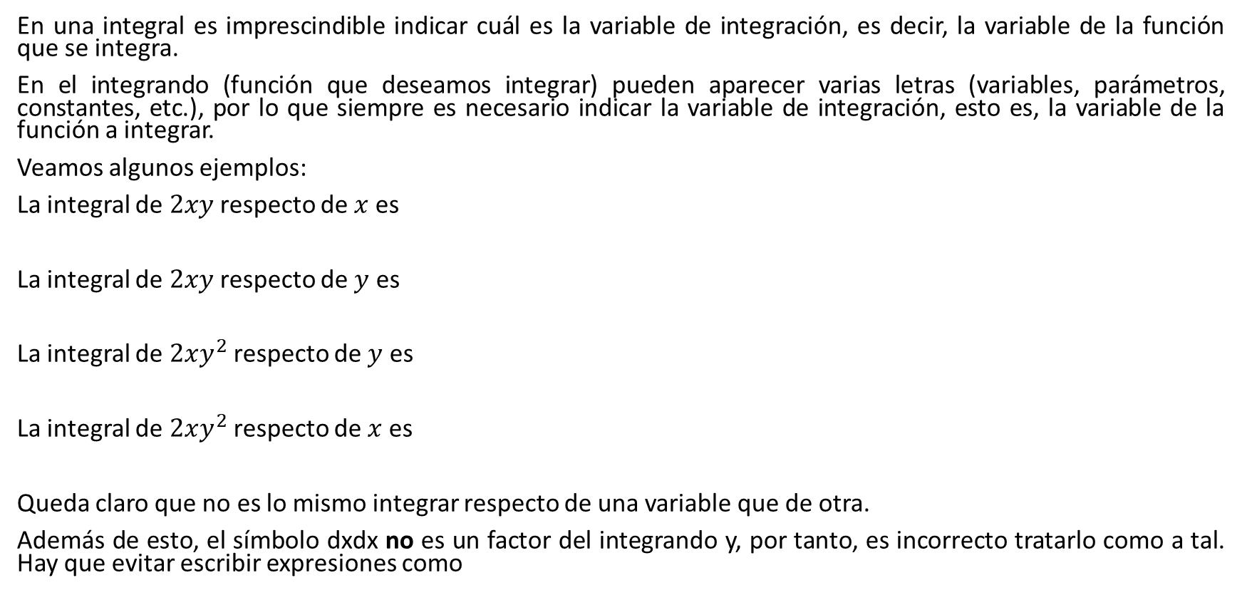

3. ¿Qué es $dx$?
En una integral es imprescindible indicar cuál es la variable de integración, es decir, la variable de la función que se integra.
En el integrando (función que deseamos integrar) pueden aparecer varias letras (variables, parámetros, constantes, etc.), por lo que siempre es necesario indicar la variable de integración, esto es, la variable de la función a integrar.
Veamos algunos ejemplos:
La integral de $2xy$ respecto de $x$ es
La integral de $2xy$ respecto de $y$ es
La integral de $2xy^{2}$ respecto de $y$ es
La integral de $2xy^{2}$ respecto de $x$ es
Queda claro que no es lo mismo integrar respecto de una variable que de otra.
Además de esto, el símbolo dxdx no es un factor del integrando y, por tanto, es incorrecto tratarlo como a tal. Hay que evitar escribir expresiones como

Slide 5

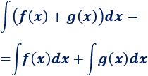
4. Propiedades de las integrales
Las propiedades básicas de las integrales son imprescindibles para el cálculo integral y son muy sencillas:
Integral de una función por una constante:
Integral de una suma de funciones:

Slide 6
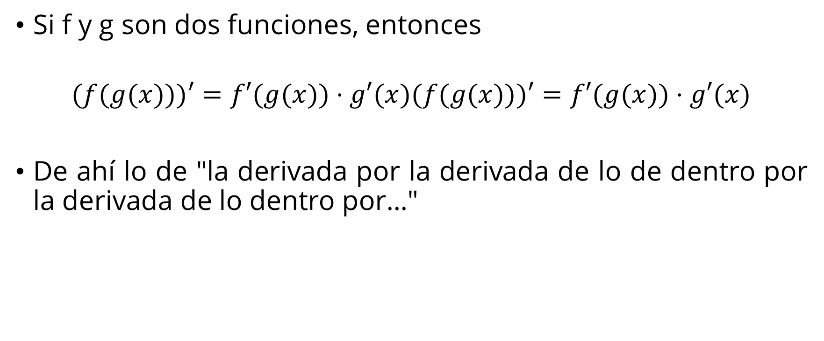
Regla de la cadena:
Si f y g son dos funciones, entonces
$$(f(g(x)))′=f′(g(x))⋅g′(x)(f(g(x)))′=f′(g(x))⋅g′(x)$$
De ahí lo de "la derivada por la derivada de lo de dentro por la derivada de lo dentro por..."

Slide 7
Referencias Bibliográficas
https://www.problemasyecuaciones.com/integrales/directas/integrales-directas-inmediatas-resueltas-explicadas-propiedades-ejemplos-primitivas.html
https://www.matesfacil.com/ejercicios-resueltos-integrales-inmediatas.htm
https://www.youtube.com/playlist?list=PLuph9OrdxiK6tgoHLi4AHwo6T40BQFWF3

